Slide 1
Aktuality v prevenci sebevražednosti v ČR
Alexandr Kasal
Notes:
představení

Slide 2
Osnova
Rozsah sebevražednosti v ČR
Rizikové faktory sebevražedného jednání
Aktivity v oblasti prevence

Slide 3
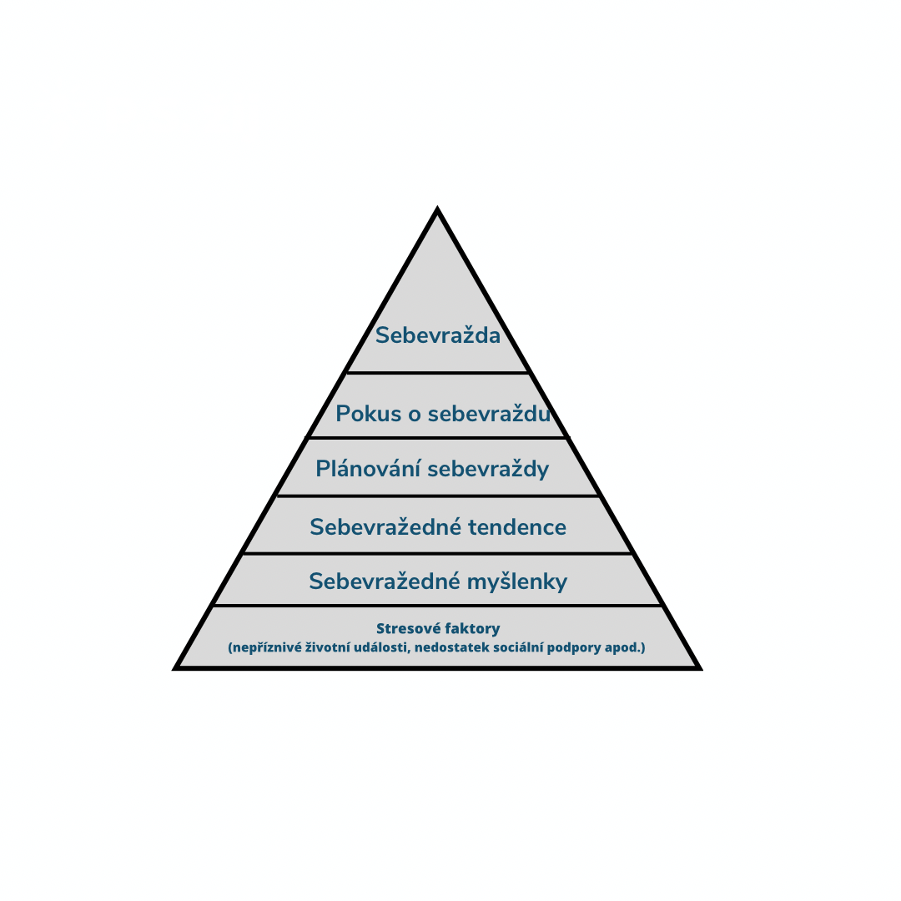
Sebevražedné jednání
Sebevražedné myšlenky
Sebevražedné tendence
Pokus o sebevraždu
Sebevražda
Akt vzetí si života
Úmrtí navozené osobou na sobě samé související s přáním/touhou nežít

Slide 4
Rozsah sebevražednosti v ČR

Slide 5
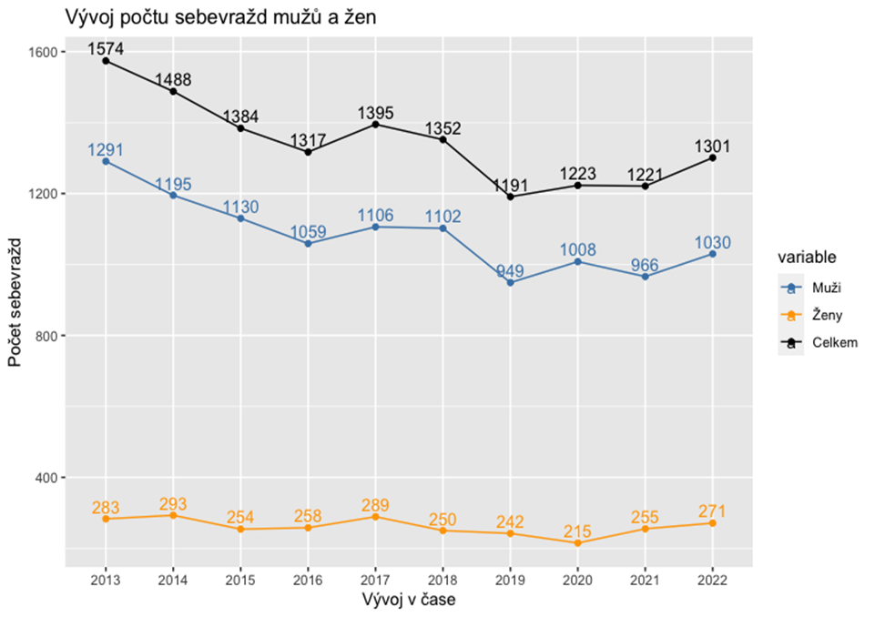
Vývoj počtu sebevražd podle pohlaví
Notes:
Dlouhodobě klesající trend (od 70. let 20.st, výkyv (vzestup) 2008-2013); muži si dlouhodobě až 4x častěji berou život. Klesající trend, stagnace/zvýšení v posledních dvou letech; v roce 2022 celkem 1302 osob, tj. více než 3 lidé denně; na silnici zemře v důsledku dopravní nehody ročně okolo 500 lidí

Slide 6
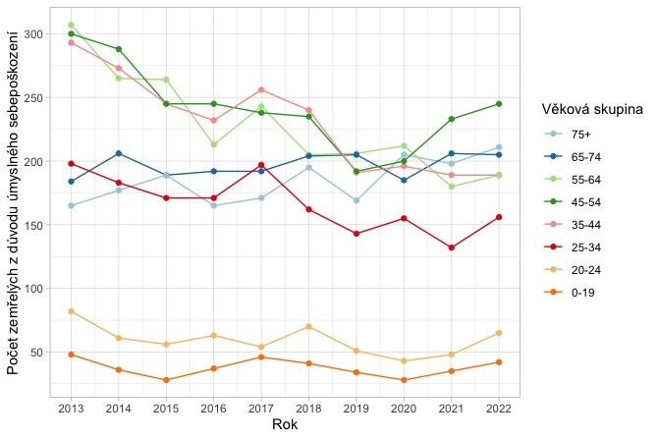
Vývoj počtu sebevražd dle věkových skupin
Notes:
Do 15 let - vzácně; nejvíce ve skupině 45-54 let a výše..také viditelná stagnace v posledních 2 letech..

Slide 7
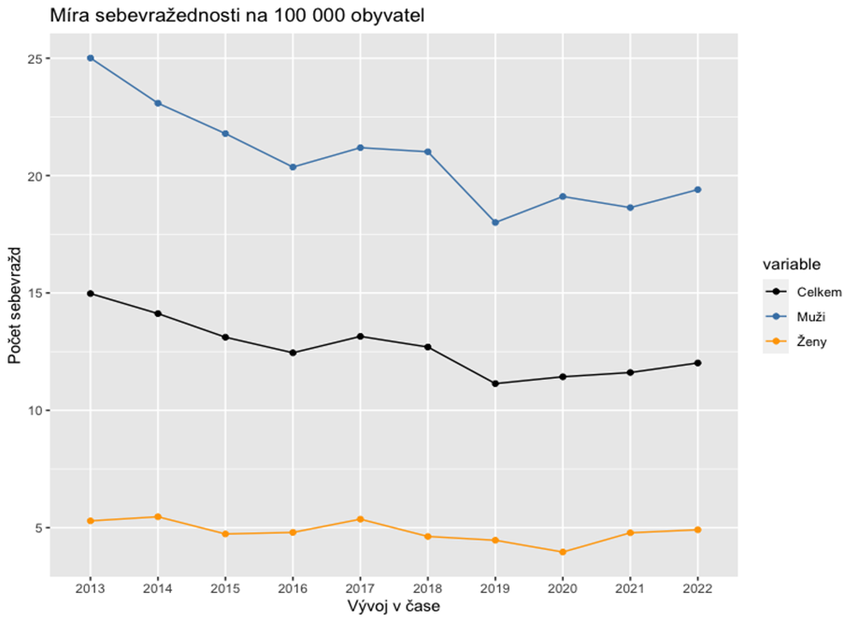
Vývoj míry sebevražednosti podle pohlaví
Notes:
Dlouhodobě klesající trend (od 70. let 20.st, výkyv (vzestup) 2008-2013); muži si dlouhodobě až 4x častěji berou život. Klesající trend, stagnace/zvýšení v posledních dvou letech; v roce 2022 celkem 1302 osob, tj. více než 3 lidé denně; na silnici zemře v důsledku dopravní nehody ročně okolo 500 lidí

Slide 8
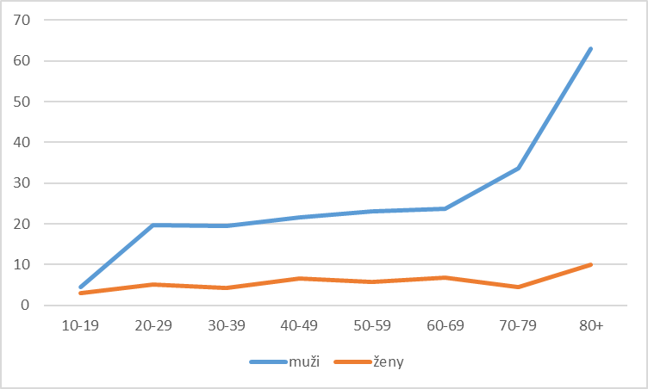
Míra sebevražednosti (2022)
Notes:
Nejrizikovější skupina optikou míry sebevražednosti pro různé věkové skupiny (počet úmrtí v důsledku sebevraždy na 100 000 obyvatel) - muži obecně a zejména pak starší muži

Slide 9
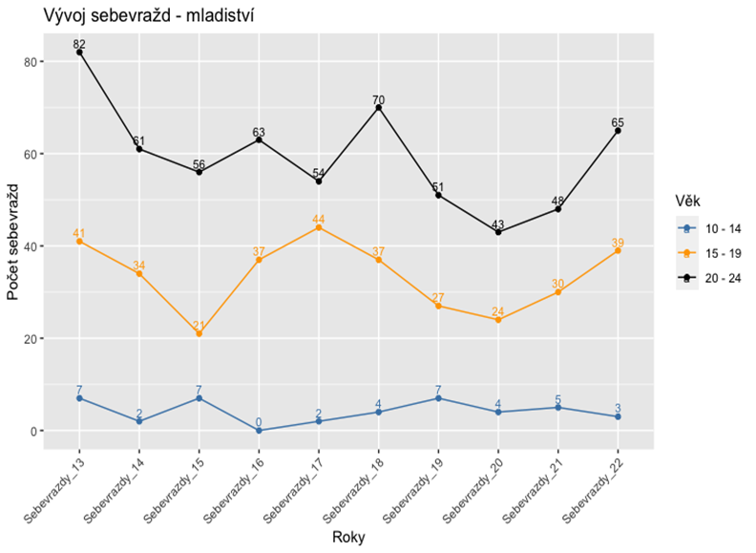
Notes:
Do 15 let - vzácně; nejvíce ve skupině 45-54 let a výše..také viditelná stagnace v posledních 2 letech..

Slide 10
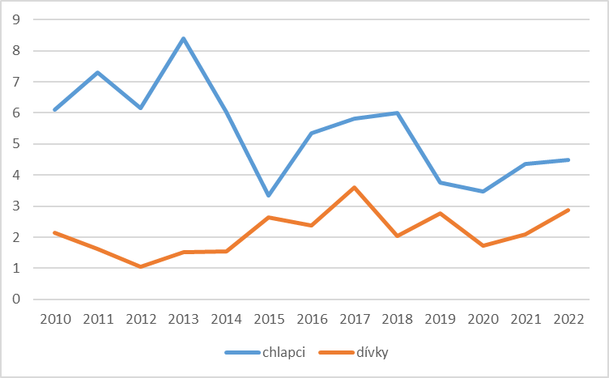
Vývoj míry sebevražednosti chlapců a dívek ve věku 10-19 let (2010-2022)
Notes:
Rozložení skupiny 10-12 let na chlapce a dívky - vývoj za posledních 12 let; stagnace

Slide 11
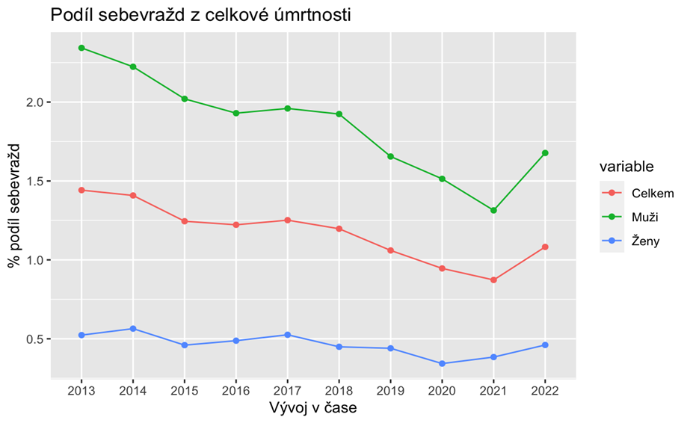
Podíl sebevražd ze všech úmrtí
Notes:
Dlouhodobě klesající trend (od 70. let 20.st, výkyv (vzestup) 2008-2013); muži si dlouhodobě až 4x častěji berou život. Klesající trend, stagnace/zvýšení v posledních dvou letech; v roce 2022 celkem 1302 osob, tj. více než 3 lidé denně; na silnici zemře v důsledku dopravní nehody ročně okolo 500 lidí

Slide 12
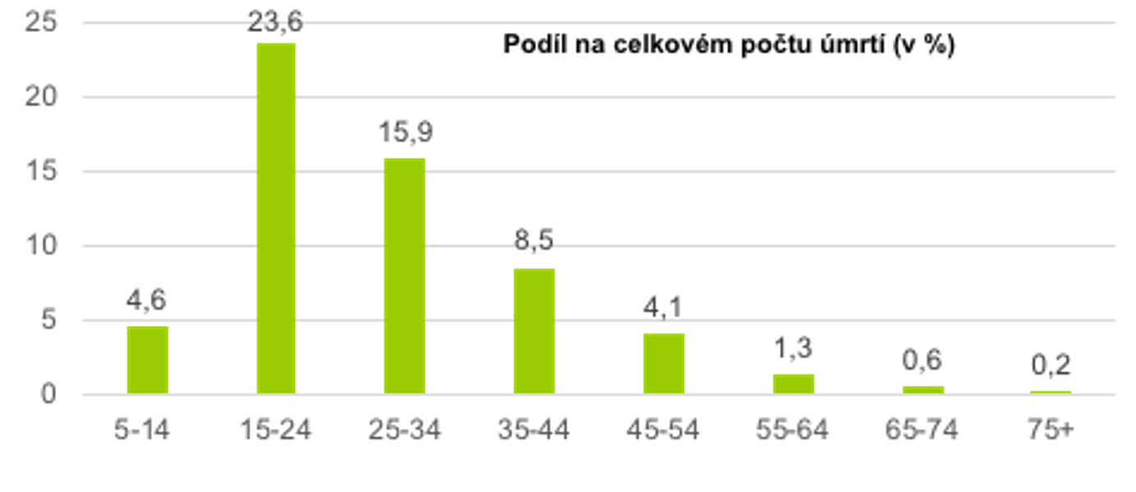
Podíl sebevražd na celkovém počtu úmrtí dle věku (2021)
Notes:
Jiná optika - podíl na celkovém počtu úmrtí - u mladých v kategorii 15-24 každé čtvrté úmrtí

Slide 13
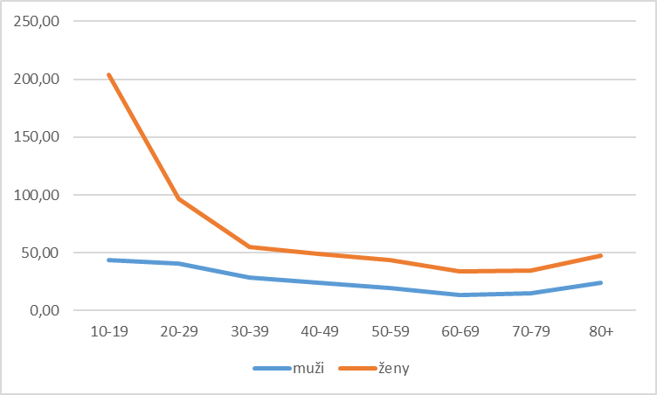
Míra hospitalizací pro záměrné sebepoškození (2022)
Notes:
Data o sebepoškozování - pouze z hospitalizací; nemusí být se záměrem sebevraždy; riziková skupina - dívky; počet hospitalizací pro záměrné sebepoškození na 100 000 obyvatel; riziková skupina - mladí, zejména ale dívky a mladé ženy
mix data, záměřne sebepoškození dohromady s pokusama o sebevraždu. Čistě sebepoškozování to není.. třeba to není Náš systém tohle neumíme rozlišit. Klinická zkušenost je stejná, TIS, učitelů → že narůstají čísla.

Slide 14
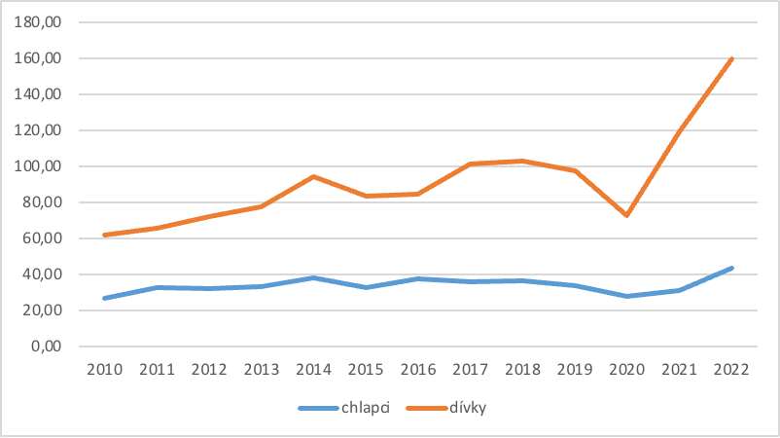
Vývoj míry hospitalizací pro záměrné sebepoškození
v kategorii 10-19 let
Notes:
nárůst výraznější u dívek

Slide 15
Co všechno může být prevence sebevražd?

Slide 16
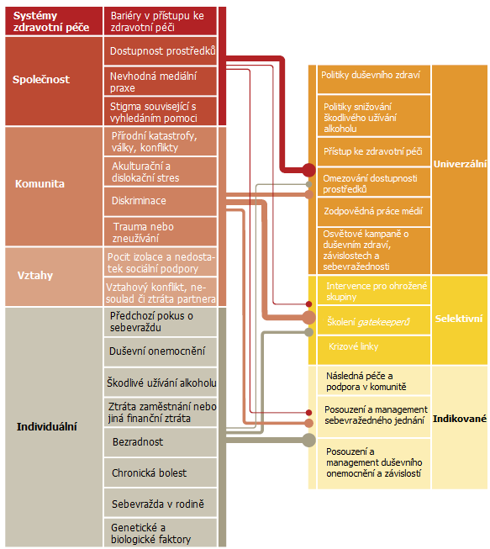
Notes:
rychle a stručně odprezentovat rizikové faktory (biologické a genetické faktory - např. impulzivita, deprese, citlivost na stres), říct, že se budeme věnovat více tomu, co se děje v prevenci a postupně to rozebereme; zmínit NAPPS!
NAPPS reaguje na neklesající míru sebevražednosti, kterou se ČR zavázala snižovat a absenci národní strategie prevence sebevražd. Cílem NAPPS je tedy přispět ke snižování sebevražednosti v České republice. Jedná se o první strategický dokument upravující oblast prevence sebevražedného jednání v České́ republice, který stanovuje konkrétní postupy pro naplňovaní jednotlivých strategických cílů ve formě specifických cílů a opatření. Akční plán zároveň dbá na systematické plánování a dlouhodobý horizont.
Prevence sebevražd je z povahy fenoménu multidisciplinární a zasahuje do mnoha sektorů, proto NAAPS vyžaduje dohled na plnění jednotlivých strategických cílů a zapojení mnoha sektorů současně. U konkrétních strategických, specifických cílů a opatření je uvedena zodpovědnost za jejich naplňování. Pro sledování úspěšnosti plnění cílů a opatření jsou stanoveny indikátory, které jsou průběžně vyhodnocovány.
Sebevražedné jednání je komplikované a obvykle není jen jedna příčina vedoucí k sebevraždě, spíše se jedná o kombinaci několika faktorů. Na úrovni společenského vývoje (nezaměstnanost, inflace, dostupnost služeb péče o duševní zdraví) a osobního well-beingu.
Mohou se spojit nepříjemné životní události se známými rizikovými faktory, které zvyšují touhu po ukončení života.
Obvykle za sebevraždou nestojí jeden jediný důvod, ale jejich kombinace.
Souvislost s mozkovými funkcemi, které ovlivňují rozhodování a kontrolu chování.
“tunelové vidění” - vnímání zúženým způsobem, který mu nedovoluje najít nadhled či jiné řešení situace.

Slide 17
Národní akční plán prevence sebevražd 2020-2030
Cíl - přispět ke snižování sebevražednosti v České republice.
30 opatření formulovaných pro český kontext na základě Situační analýzy (2019) a mezinárodních doporučení v kontextu reformy péče o duševní zdraví
Koordinace - MZd a NÚDZ ve spolupráci s dalšími aktéry
Notes:
Prevence sebevražd je z povahy fenoménu multidisciplinární a zasahuje do mnoha sektorů, proto NAAPS vyžaduje dohled na plnění jednotlivých strategických cílů a zapojení mnoha sektorů současně. U konkrétních strategických, specifických cílů a opatření je uvedena zodpovědnost za jejich naplňování. Pro sledování úspěšnosti plnění cílů a opatření jsou stanoveny indikátory, které jsou průběžně vyhodnocovány.

Slide 18
Univerzální intervence
—
cílíme na celou společnost

Slide 19
Notes:
Univerzální přístupy jsou zaměřené na plošné působení na celou populaci s cílem maximalizovat zdraví a minimalizovat riziko sebevraždy ve společnosti.

Slide 20
Co děláme?
Práce s médii (publikován Media guide)
Zvyšování povědomí o problematice
Web www.sebevrazdy.cz
Hojně navštěvované webináře Národního pedagogického institutu o problematice sebepoškozování a sebevražedného jednání ve školách
Cyklus přednášek Laboratoř mysli
Tiskové zprávy, snaha dostat téma do médií, kultivace debaty
Omezování dostupnosti
Spolupráce se SÚKL na omezování dostupnosti paracetamolu ve velkých baleních (aktuálně Ataralgin na předpis)
Notes:
V roce 2022 byl litevskou agenturou lékovým agenturám v EU zaslán dotazník (s termínem vyplnění do konce března 2023) zaměřený na zkušenosti s předávkováním léčivy obsahujícími paracetamol a lékovou politiku vztahující se na tato léčiva (omezení prodeje, velikosti balení apod.). Report z tohoto dotazníku bude připraven v roce 2023 a bude představovat jeden
z podkladů pro uvažování o možném opatření v ČR.
V roce 2023 - Podařilo se změnit způsob výdeje u léčivého přípravku Ataralgin: Změna způsobu výdeje léčivého přípravku ATARALGIN 325 mg/130 mg/70 mg tablety, velikosti balení 40, 50 a 60 tablet, Státní ústav pro kontrolu léčiv (sukl.cz)<https://www.sukl.cz/leciva/zmena-zpusobu-vydeje-leciveho-pripravku-ataralgin-325-mg-130>
z dříve:
velikost balení 10, 20, 30, 40, 50 a 60 tablet – výdej léčivého přípravku možný bez lékařského předpisu

Slide 21
www.sebevrazdy.cz

Slide 22
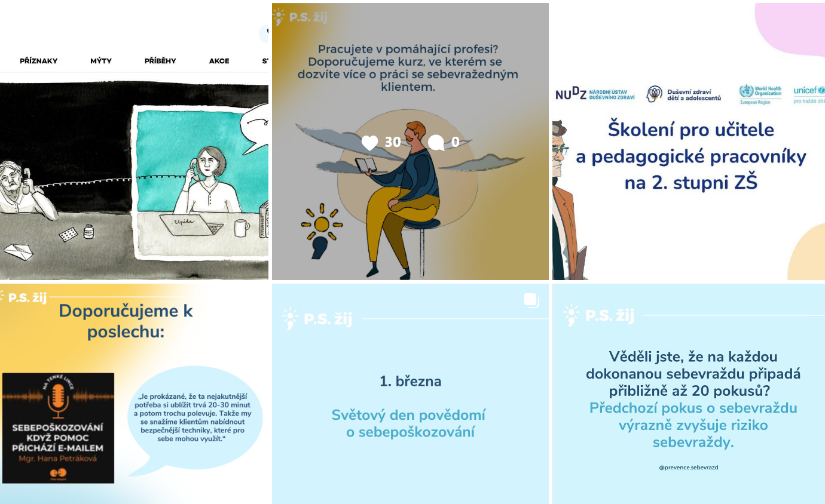
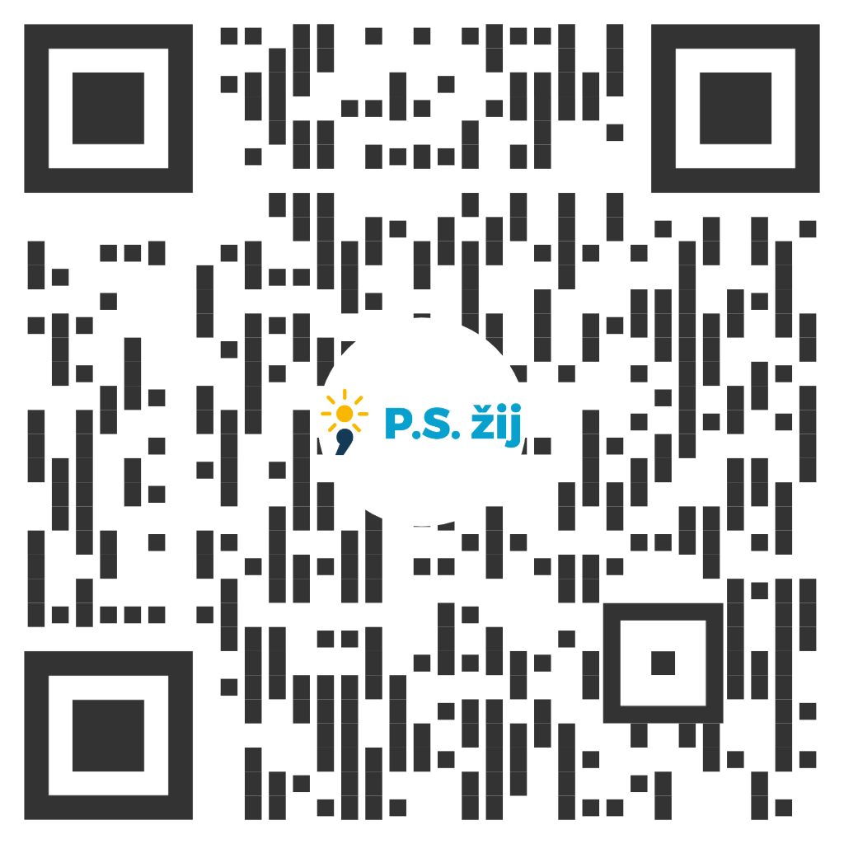
Sociální sítě

Slide 23
Co chceme dělat?
Spolupráce se Správou železnic a dalšími aktéry na prevenci na železnicích

Slide 24
Selektivní intervence
—
cílíme na ohrožené skupiny

Slide 26
Co děláme?
Vzděláváme potenciální gatekeepers - train the trainers s koordinátory bezpečnosti Správy železnic
Pochod pro pozůstalé (na pomezí univerzální a selektivní prevence)
Materiály pro školy - metodické doporučení MŠMT
Na webu máme i možnost chatu s krizovými interventy Nepanikař

Slide 27
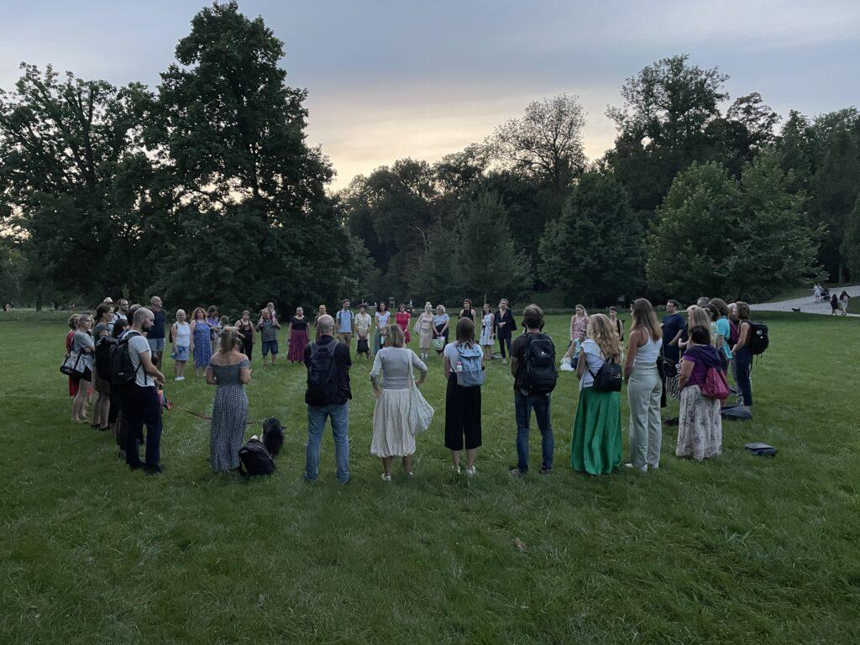

Slide 28
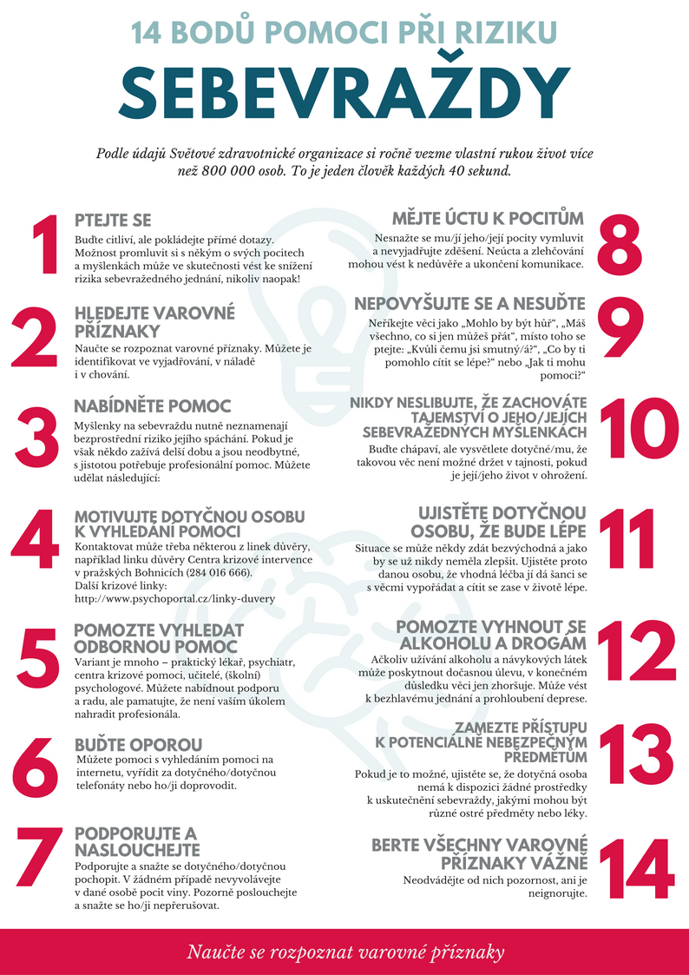

Slide 29
Co chceme dělat?
Dále a šířeji vzdělávat relevantní cílové skupiny v rámci připravovaného projektu
Učitelé*ky, rodiče, pracovníci*e v médiích atd.

Slide 30
Indikované intervence
—
cílíme na nejohroženější jednotlivce

Slide 31
Notes:
•Sebevražda se vyskytuje napříč historií lidstva
•Ve většině zemí světa není trestná, nicméně obecně není akceptována (s výjimkou eutanázie), existují různé postoje

Slide 32
Co děláme?
Kromě chatového poradenství na webu www.sebevrazdy.cz (pomezí selektivní a indikované prevence) se v této rovině zatím neangažujeme
Zásadní role stávajícího systému péče o duševní zdraví

Slide 33
Co chceme dělat?
V rámci NAPPS:
zlepšení návazné péče po propuštění z hospitalizace (ročně cca 3000 hospitalizací pro záměrné sebepoškození, z toho jsou podstatný podíl pokusy) u lidí s pokusem v anamnéze
Iniciovat vznik dalších podpůrných skupin pro pozůstalé
Notes:
v roce 2021 došlo k 105 sebevraždám do dvou měsíců po propuštění, z celkového počtu 1221 sebevražd v tomto roce - tzn. cca 8 %

Slide 34
Metodická doporučení a metodické pokyny v oblasti sebevražedného chování
Notes:
Každá sebevražda je nešťastnou událostí a sebevražedné chování se nevyhýbá ani dětem a dospívajícím. Pro pedagogy je zásadní vědět, jak s tématem ve školním prostředí zacházet a co sám pedagog může udělat.

Slide 35
Metodická podpora pro školy a pedagogy
Primárním cílem je poskytnout informace založené na důkazech, zvýšit povědomí učitelů i dalších pracovníků o tématu sebevražednosti u mladých lidí a nabídnout možné kroky, které může podniknout sám pedagog či které může realizovat škola.
= skrze doporučení vybavit základními dovednostmi, které vám v takových momentech snad pomohou situaci řešit.
Vznik v návaznosti na Národní akční plán prevence sebevražd 2020-2030
Notes:
Školy a pedagogové se stále více dostávají do kontaktu s tématem duševního zdraví žáků a s tématem sebevražednosti, dlouhodobě však bez metodické podpory.
Doporučení je poměrně dlouhé. Důvodem je snaha o srozumitelné a praktické představení komplexního tématu, včetně řady konkrétních příloh (grafických i textových).

Slide 36
Oddělení role pedagoga a role pracovníků školního poradenského pracoviště, kteří po pedagogovi přebírají štafetu v řešení takových situací, to vše ideálně za spolupráce s rodinou.
V praxi vidíme, že je to právě učitel, na koho se žáci obrací, či kdo si všímá varovných signálů.
Přáli bychom si, aby vám doporučení pomohlo zjistit, jak jednat, a nebát se jednat.

Slide 37
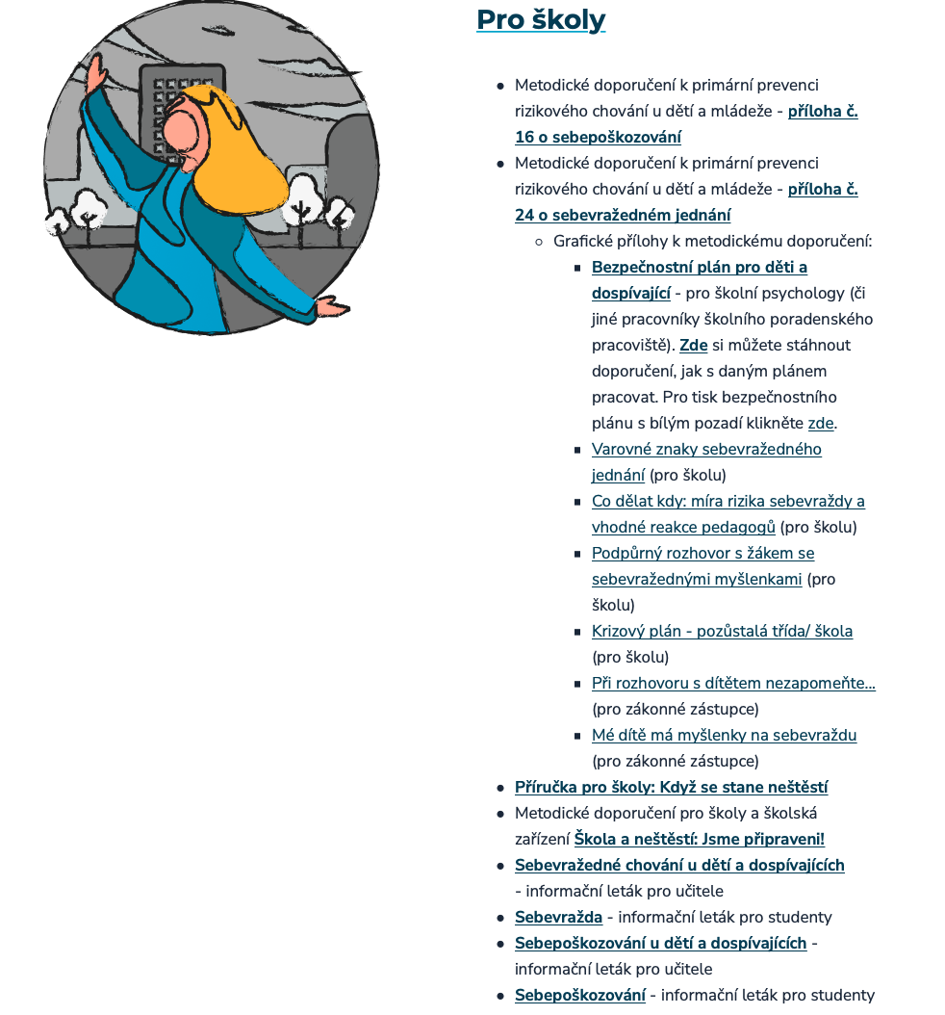
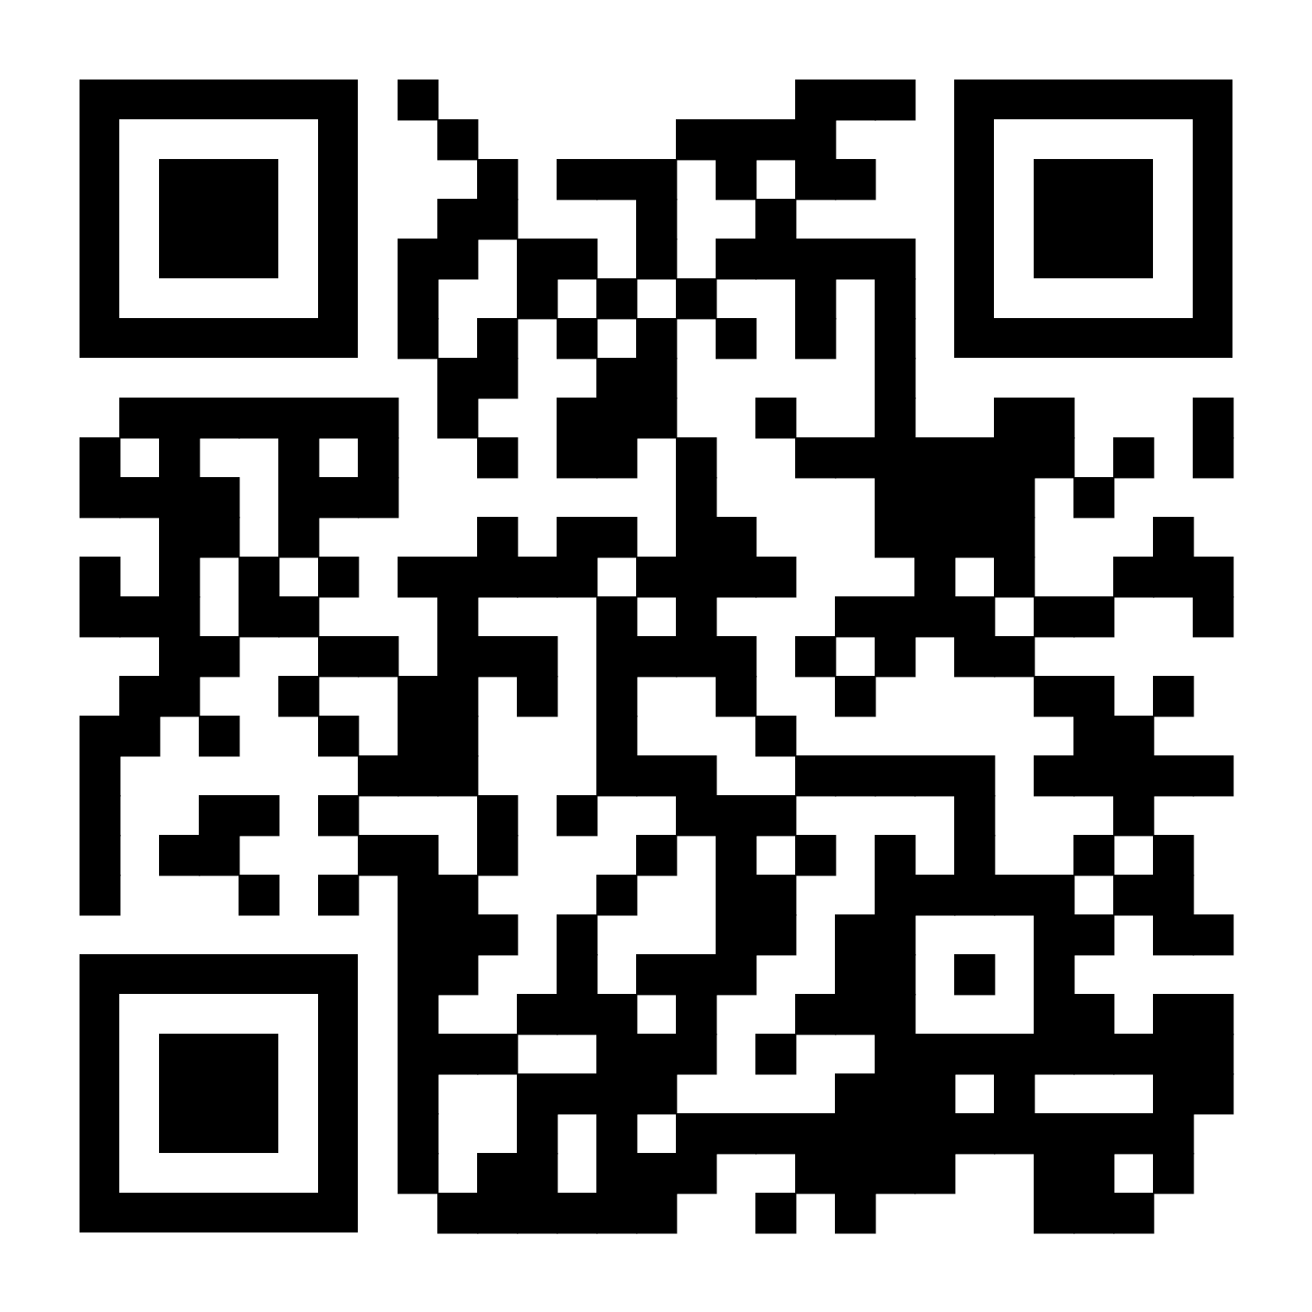
Kde je k dispozici?
https://www.msmt.cz/vzdelavani/socialni-programy/metodicke-dokumenty-doporuceni-a-pokyny
https://sebevrazdy.cz/materialy/

Slide 38
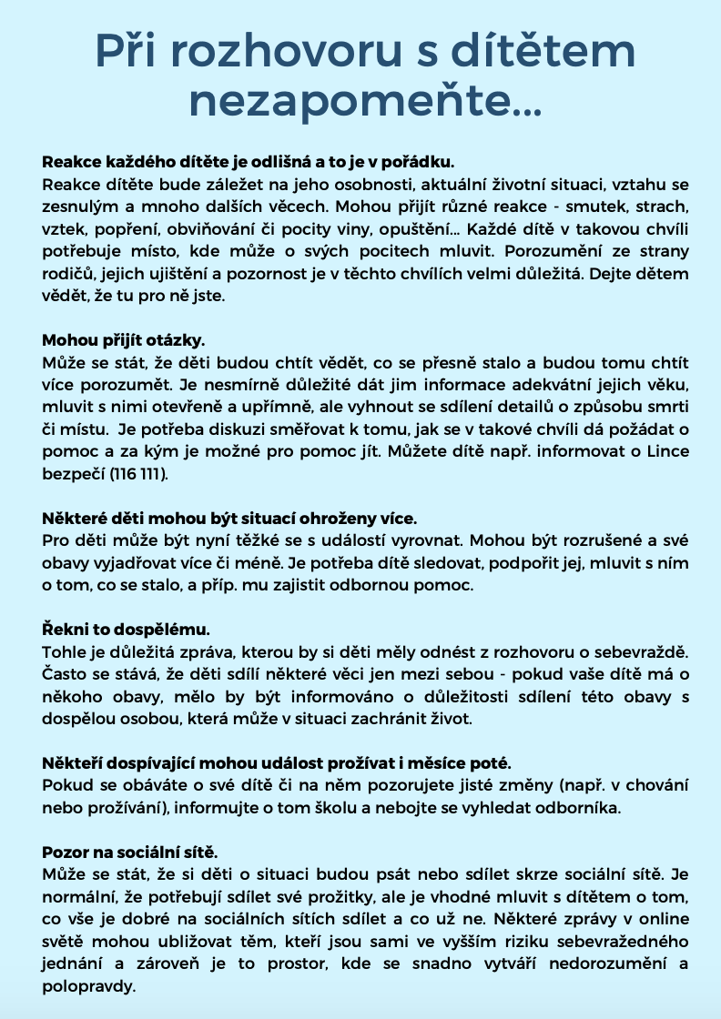
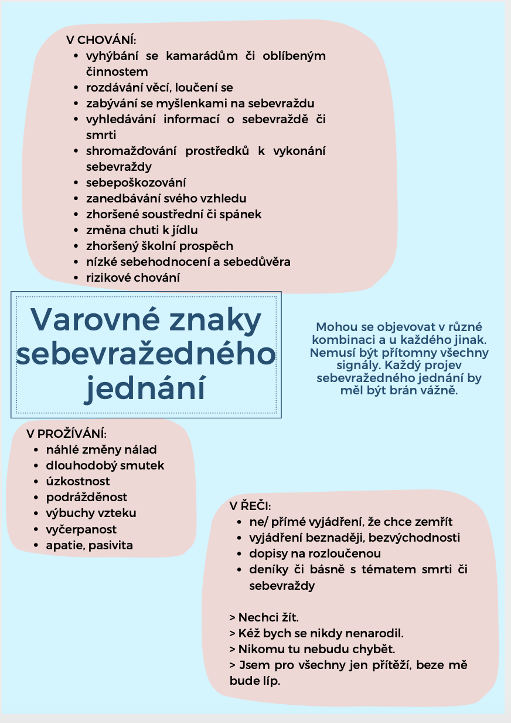
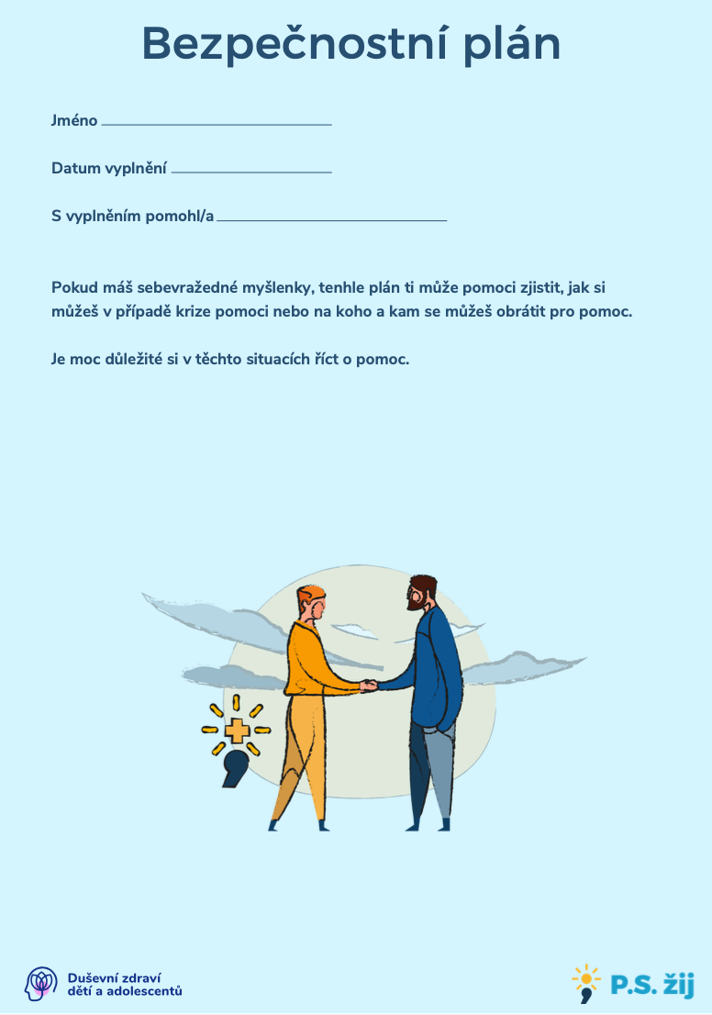
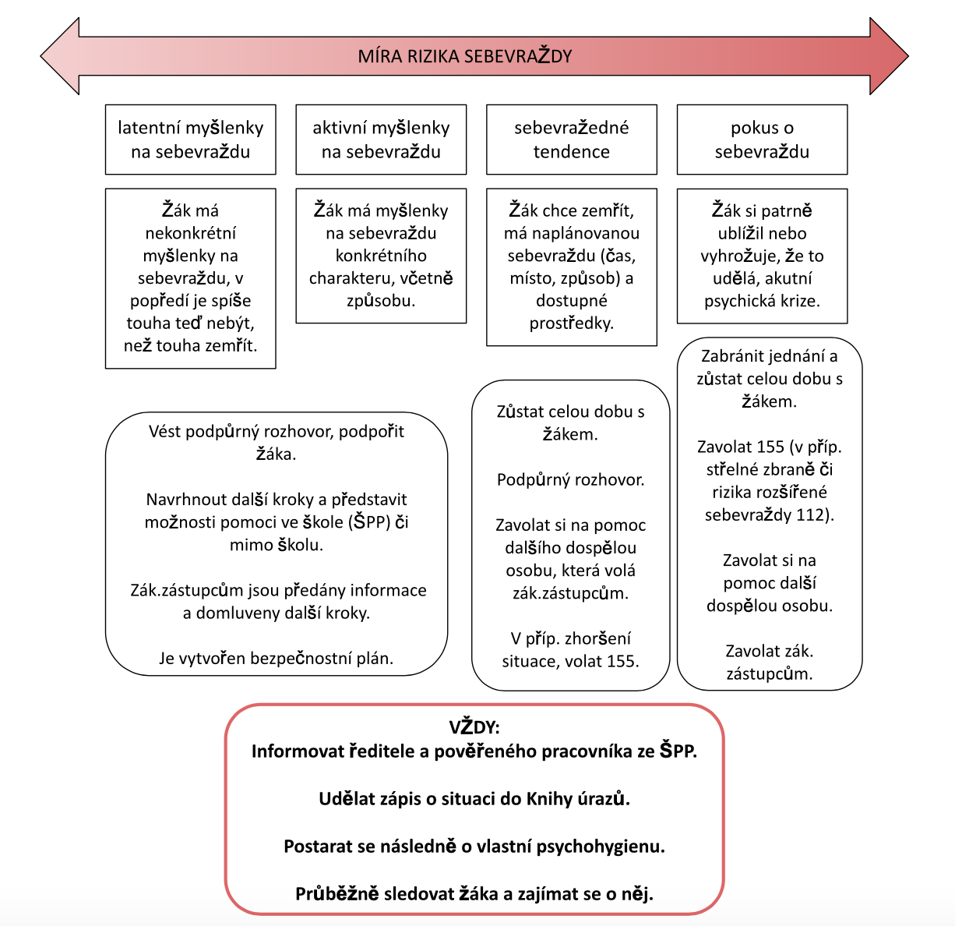
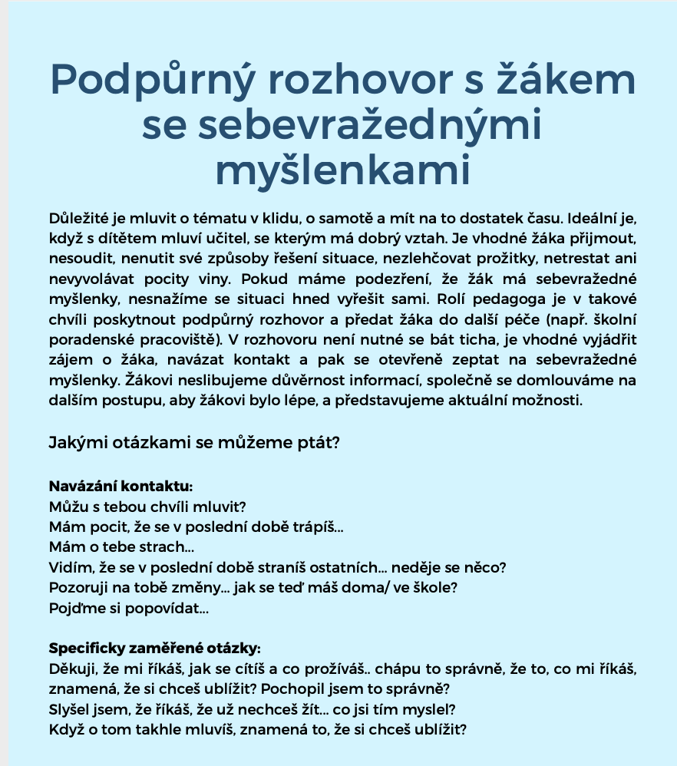

Slide 39
ODKAZY NA POMOC A ZAJÍMAVÉ MATERIÁLY:
https://sebevrazdy.cz/pomoc/#sit-pomoci
https://sebevrazdy.cz/materialy/
https://www.opatruj.se/prvni-pomoc-1

Slide 40
Děkuji za pozornost!
alexandr.kasal@nudz.cz
Notes:
napsat někomu sms

